Slide 1







Slide 2




Slide 3

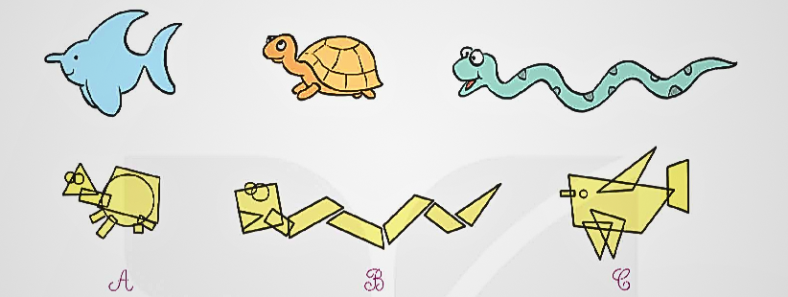

Rô-bốt phác họa một số nhân vật bằng các hình
cơ bản như dưới đây.
Xác định hình phác họa phù hợp với mỗi nhân vật.
b) Kể tên các hình cơ bản được sử dụng trong mỗi hình phác họa.

Slide 4
Rô-bốt phác họa một số nhân vật bằng các hình
cơ bản như dưới đây.
Các hình cơ bản được sử dụng trong mỗi hình phác họa là:
Hình A: hình tam giác, hình tròn, hình thang, hình chữ nhật, hình vuông
Hình B: hình tam giác, hình tròn, hình thang, hình chữ nhật, hình vuông
Hình C: hình tam giác, hình tròn, hình thang, hình chữ nhật.

Slide 5
Rô-bốt phác họa một số nhân vật bằng các hình
cơ bản như dưới đây.
Các hình cơ bản được sử dụng trong mỗi hình phác họa là:
Hình A: hình tam giác, hình tròn, hình thang, hình chữ nhật, hình vuông
Hình B: hình tam giác, hình tròn, hình thang, hình chữ nhật, hình vuông
Hình C: hình tam giác, hình tròn, hình thang, hình chữ nhật.

Slide 6

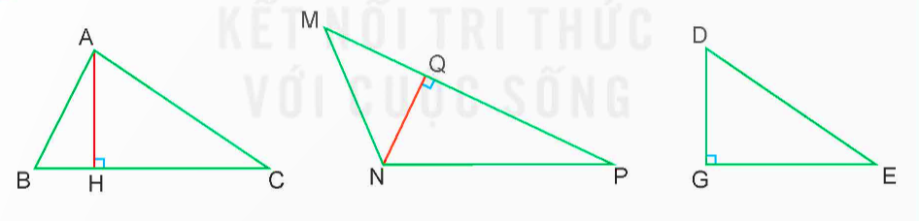
Hãy chỉ ra đáy và đường cao tương ứng trong mỗi hình tam giác dưới đây.
Tam giác ABC có đáy BC
và đường cao AH.
Tam giác MNP có đáy MP và đường cao NQ.
Tam giác DEG có đáy EG và đường cao DG.

Slide 7

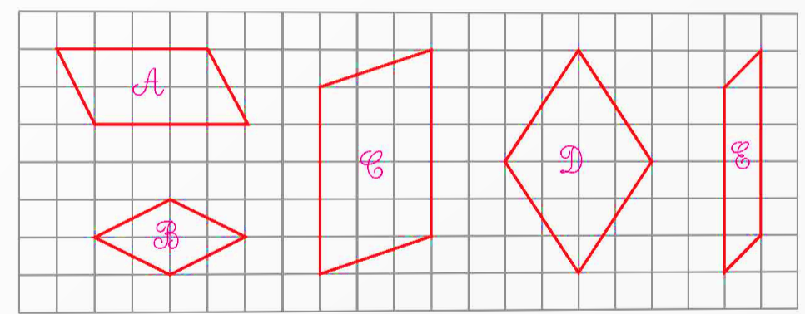

a) Vẽ các hình bình hành và các hình thoi (theo mẫu).
b) Tô màu xanh vào các hình bình hành đã vẽ.

Slide 8

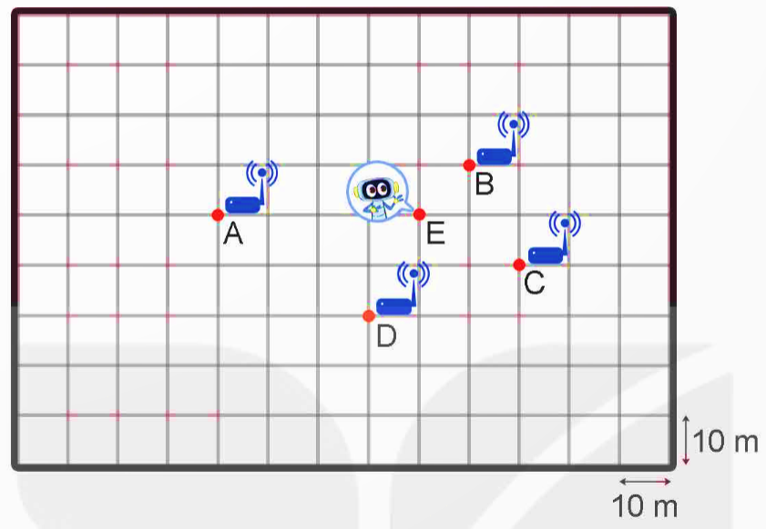
Mỗi bộ phát sóng có thể truyền sóng trong một khu vực như sau:
Hình tròn tâm A bán kính 30 m; Hình tròn tâm B bán kính 20 m;
Hình tròn tâm C bán kính 20 m; Hình tròn tâm D bán kính 20 m.
Hỏi Rô-bốt đứng ở vị trí E có thể nhận được sóng từ bộ phát sóng nào?
Rô-bốt đứng ở vị trí E có thể nhận được sóng từ bộ phát sóng có bán kính hình tròn lớn hơn hoặc bằng khoảng cách từ bộ phát sóng đến Rô-bốt. Vậy ở hình tròn tâm B Rô-bốt sẽ nhận được sóng.

Slide 9
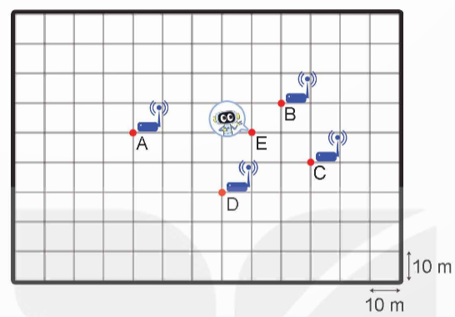
BE < 20m
nên Rô-bốt nhận được sóng từ B

Slide 10
Nêu các đồ vật xung quanh em và nhận dạng các hình phẳng trên đồ vật đó.

Slide 11


